Slide 1
КОМБИНИРОВАННОЕ
ОСВЕЩЕНИЕ

Slide 2
Комбинированное освещение достигается не только одновременным использованием светильников общего и местного освещения, но и при помощи светильников комбинированного освещения, создающих в пределах какой-либо функциональной зоны помещения необходимое местное и достаточно интенсивное общее освещение. Одновременное включение двух или нескольких таких светильников позволяет получить в помещение более качественное освещение. К светильникам комбинированного освещения относятся многоламповые светильники , имеющие две группы ламп.

Slide 3
Одна группа обеспечивает местное, а другая – общее освещение. Местное создается световым потоком, направленным вниз; общее – световым потоком, рассеянным во всех направлениях. Обе группы можно включать независимо друг от друга. Обычно местное освещение достигается одним мощным источником, расположенным в центральной части светильника. Общее освещение создается относительно маломощными лампами, охватывающими центральную часть своеобразным кольцом.

Slide 4
Система комбинированного освещения состоит из светильников, предназначенных для создания достаточного освещения по всей площади, и из светильников местного освещения, расположенных непосредственно у рабочей поверхности. Применение комбинированного освещения целесообразно в производственных помещениях с точными зрительными работами, а также в тех случаях, когда поверхности расположены вертикально или наклонно.

Slide 5
Например, в слесарно-механическом отделении устанавливается дополнительное местное освещение станков; на линии диагностики возможно дополнительное освещение отдельных участков; при проведении электрокарбюраторных работ также может быть предусмотрено дополнительное освещение верстаков.
Система комбинированного освещения принимается в основном для помещений ремонта, регулировки, чистки и пайки аппаратуры и приборов, в прочих случаях следует использовать систему общего ( равномерного или локализованного) освещения.

Slide 6
Система комбинированного освещения заключается в сочетании рассеянного и направленного света.
Для системы комбинированного освещения освещенность определяется как сумма от общего и местного освещения.

Slide 7
Система комбинированного освещения обычно характеризуется повышенными первоначальными затратами на оборудование по сравнению с системой общего освещения. Это обстоятельство определяется тем, что в системе комбинированного освещения к затратам на общее освещение добавляются дополнительные затраты на установку местного освещения, включающие стоимость шарнирных кронштейнов, предназначенных для крепления светильников к рабочим местам, а также затраты на устройство электрической части установки местного освещения на пониженном напряжении.

Slide 8
ПРЕИМУЩЕСТВА:
ограниченность теней и бликов на рабочих поверхностях;
уменьшение установленной мощности;
возможность создания высокой освещенности на вертикальных и наклонных поверхностях;
возможность экономии электроэнергии за счет выключения светильников местного освещения при прекращении работы на отдельных рабочих местах.

Slide 9
Так как установленная мощность системы комбинированного освещения обычно значительно меньше мощности одного общего освещения, в особенности при высоких значениях нормированной освещенности, то расход электроэнергии в условиях системы комбинированного освещения меньше, чем в условиях системы общего освещения. При этом эксплуатационные расходы, определяемые в первую очередь стоимостью электроэнергии, обычно меньше при комбинированном освещении.

Slide 10
Освещенность от общего освещения в системе комбинированного освещения должна составлять 10 % от нормы для комбинированного освещения, но в пределах 150 - 500 лк при газоразрядных лампах и 50 - 100 лк при лампах накаливания. В помещениях без естественного света освещенность от общего освещения в системе комбинированного освещения повышается.

Slide 11
С точки зрения удобства эксплуатации, система комбинированного освещения также имеет ряд преимуществ перед общей, поскольку значительно упрощается чистка, замена перегоревших ламп, а также систематический надзор и текущий ремонт легкодоступных светильников местного освещения. Следует учитывать также возможность выключения освещения на рабочих местах, на которых в данный момент работа не производится, что исключает непроизводительный расход электроэнергии.

Slide 12
В зональной системе в отличие от системы комбинированного освещения для светильника характерно не только иное место установки, но и выполнение им других, более сложных функций. Однако прежде чем покупать осветительный прибор, следует определить, в какой зоне комнаты будет размещен главный светильник, какое место комнаты следует считать эстетическим и функциональным центром. Как уже отмечалось, таким местом может оказаться обеденная зона.

Slide 13
Для освещения жилых комнат также рекомендуется применять систему комбинированного освещения. Для светильника общего освещения должна быть предусмотрена возможность установки его на потолке посредине комнаты. Освещение зоны отдыха может быть выполнено настенными или напольными светильниками, а рабочей зоны - различными настольными лампами, для которых предусматривают штепсельные розетки из расчета не менее одной на каждые 6 м2 площади комнаты. В спальных комнатах должны быть установлены штепсельные розетки для подключения светильников местного освещения, предназначенных для чтения.

Slide 14
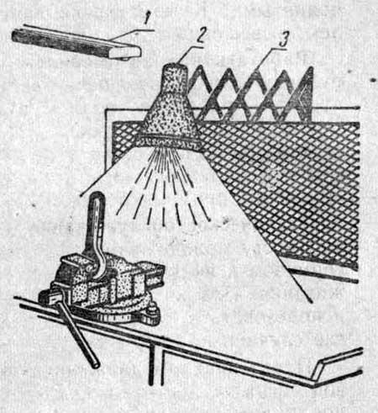
КОМБИНИРОВАННОЕ ОСВЕЩЕНИЕ РАБОЧЕГО МЕСТА СЛЕСАРЯ

Slide 15
1 — светильник общего освещения;
2 — светильник местного освещения с предохранительной арматурой;
3 — подвеска светильника, допускающая регулировку зоны освещения.
Использование общего и местного освещения и будет называться комбинированным. При таком подходе комната освещается равномерно, не требуется слишком мощная люстра. Если мы не перемещаемся по комнате, занимаясь делами в одном конкретном месте, можно выключить основное освещение и использовать осветительный прибор только там, где мы находимся.

